Slide 1
第二次项目设计汇报
——第一小组

Slide 2
第一题（保险箱用的 4 位数字代码锁）
设计思路
要实现一个四位密码器，所以我们选择了有三个输入的74x151进行设计，同时利用它的使能端完成第四位密码的输入。我们首先设置密码器的密码为1011，对应相应的ABCD四个输入端口。D5连接高电平，其他端口接地。因为74X151的使能端是低电平有效，我们使A对应输入口C，B对应输入口B，C对应输入口A，D通过一个反相器连接使能端，那么在ABC输入为101且D输入为1时可以使Y输入出对应的D5的信号1，W反相端输入为0。
那么将W和Y与使能输入端E分别进行与运算，我们就可以完成在E（即是否开锁的判断）为1且密码正确的情况下，Y与E完成运算，使之后的绿色发光二极管发亮。如若E为0或者输入不为1011时（只会满足一项，因为E为1时表示开锁，E为0时表示不输入密码），那么将会使W和E进行的与运算完成，从而导致红色发光二极管发光。

Slide 3
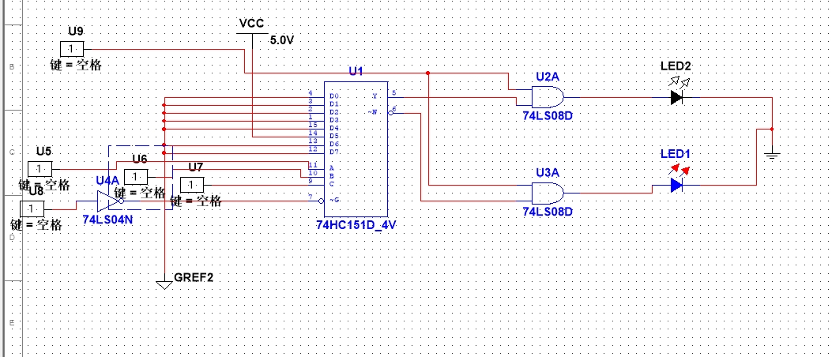
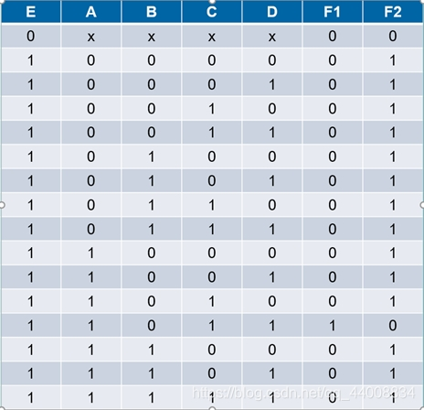
逻辑图与真值表
真值表：（F1对应开锁成功，F2对应开锁失败）
U7 A U6 B U5 C U8 D U9使能端

Slide 4
仿真

Slide 5
第二题（手动记分控制电路）
设计思路：
用优先编码器74x148构成8421BCD编码器，再与74x48译码器相连接，74x148将按键输入转变为8421BCD编码输出，再由74x48转换为七段显示信号，驱动数码管显示相应的数字。
按键从9到0，优先级数依次递减；当没有按键输入的时候数码管显示数字0，其余情况显示的数字与按键输入的数字保持一致。
74x148的输入输出均为低位有效，则在74x148的输入端以及输出端安放反相器。
由于74x148是8线-3线编码器，0~9有10个输入，所以需要使用与非门接入多的两个按键输入。

Slide 6
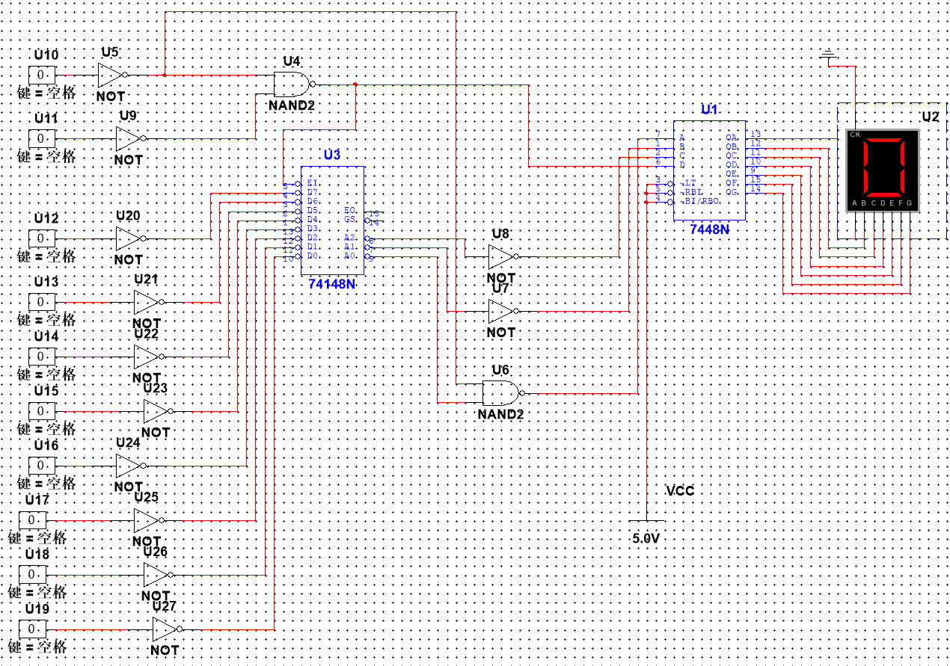
逻辑图与真值表

Slide 7
真值表
74x148 74x48
输入 (I9-I0) | 输出 ( A3-A0)
0000000000 | 0000
0000000001 | 0000
0000000010 | 0001
0000000100 | 0010
0000001000 | 0011
0000010000 | 0100
0000100000 | 0101
0001000000 | 0110
0010000000 | 0111
0100000000 | 1000
1000000000 | 1001
输入 (A3-A0) | 输出 (a-g)
0000 | 1111110
0001 | 0110000
0010 | 1101101
0011 | 1111001
0100 | 0110011
0101 | 1011011
0110 | 0011111
0111 | 1110000
1000 | 1111111
1001 | 1110011

Slide 8
仿真

Slide 9
第三题
设计思路：
全加器：根据74LS283芯片直接将四位二进制数字进行加法运算，并按次序输出结果
全减器：将减数按位取反并且输入进位取1以进行减数转换成负数取补码，再直接输入74LS283芯片中进行运算，按次序输出结果

Slide 10
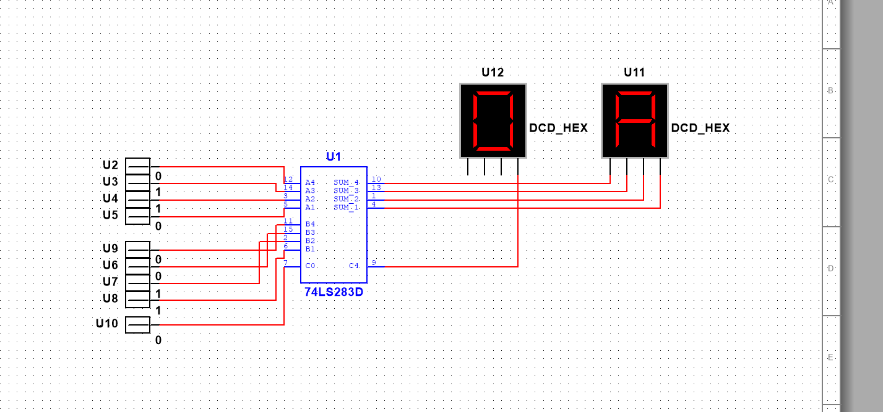
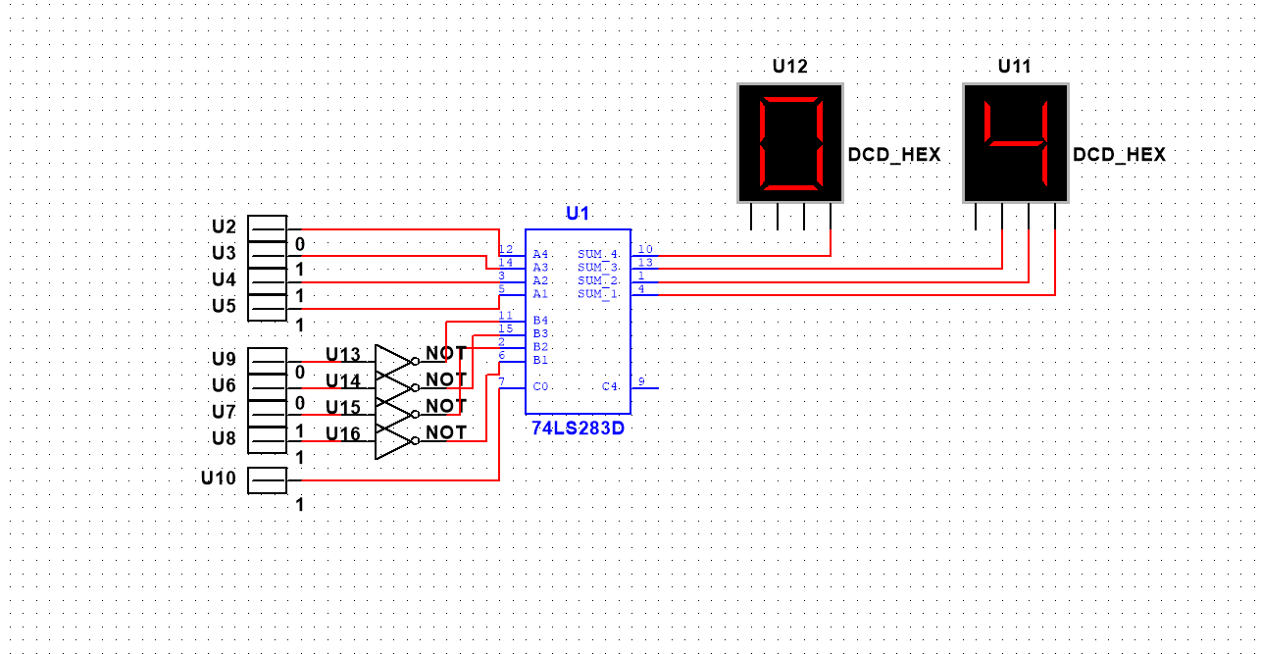
逻辑图与真值表
全加器 全减器

Slide 12
仿真

Slide 13
第四题（多通道数据分时传送系统）
设计思路：
我们要实现的是“用数据选择器把并行的信号分时段送出”，“再通过数据分配器把每一个信号分配到相应的引脚口”。因为74151是八选一，74154是16选1，所以数据选择器部分把两个74151做级联，让能输入的并行信号为16个，并且让两个芯片的输出经过或非门输入给74154的使能端，提供使能信号（16个输入信号接VCC，相当于每个时间段送出的都是一个1信号，并且每次一个74151芯片输出1，一个输出0右边的74154与74151使用相同的选择段，这样一来，例如，当选择端A B C D为1001，74151送出一个D9信号，74154同时可以接受并向O9输出高电平。S0-S3随着时间依次增加，74151和74154每次选择端口的编号一致，就实现了该编号端口的信号从左输送到右，最终效果为流水灯。

Slide 14
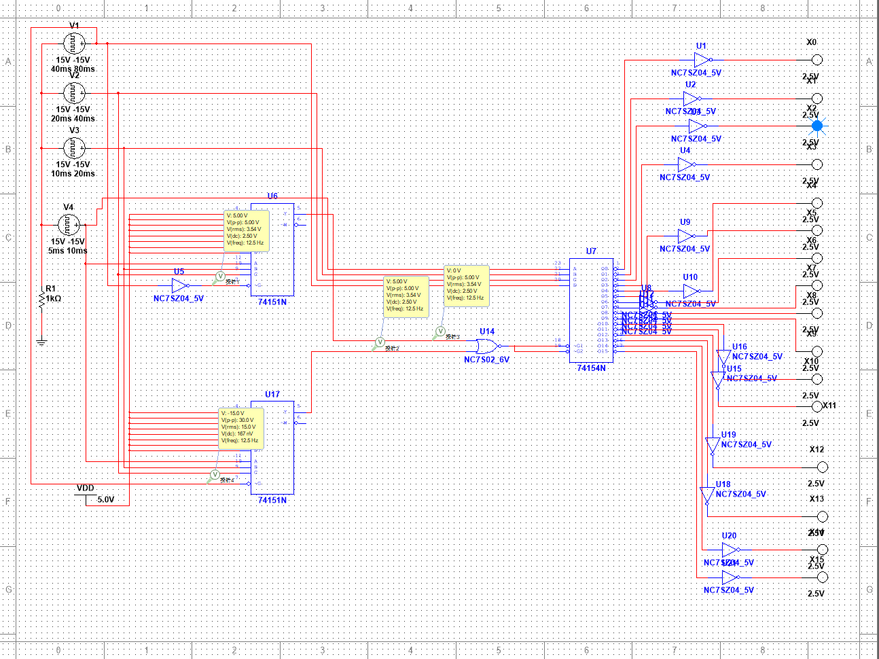
逻辑图与真值表

Slide 15
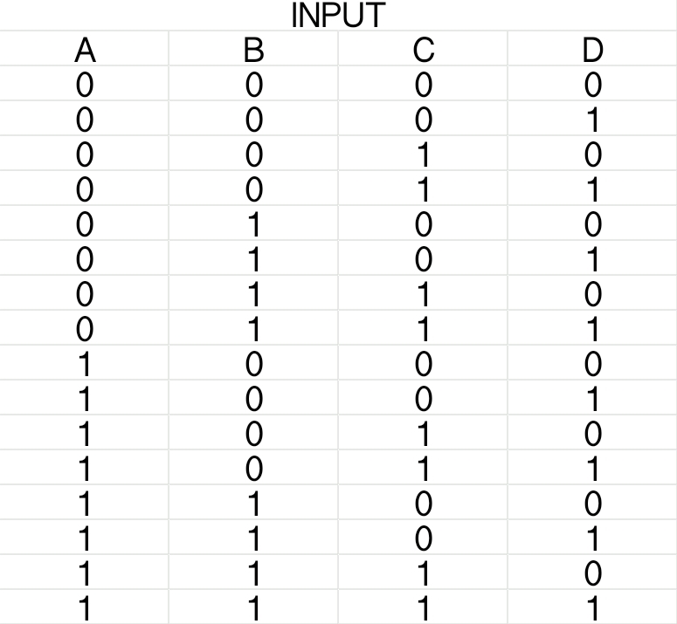
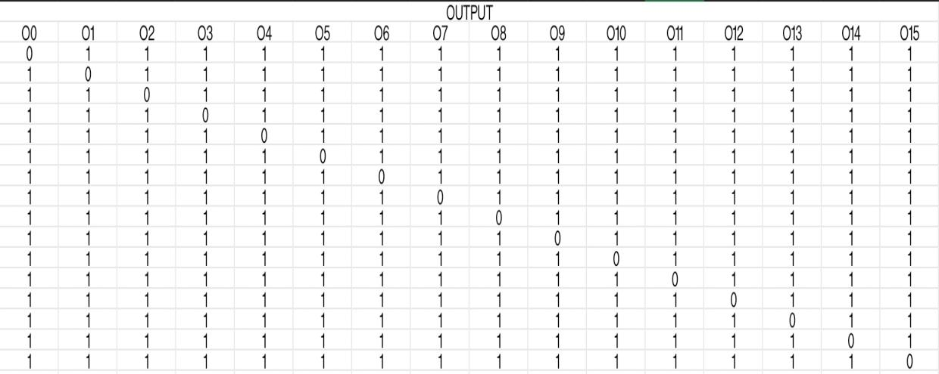

Slide 16
仿真

Slide 17
四位二进制全加器和全减器设计思路
目录：
设计目标
四位二进制全加器设计
四位二进制全减器设计
实现过程
总结与应用

Slide 18
1. 设计目标
四位二进制全加器：设计一个可以对两个四位二进制数进行加法运算的电路，
且支持进位输入和进位输出。
四位二进制全减器：设计一个可以对两个四位二进制数进行减法运算的电路，
且支持借位输入和借位输出。

Slide 19
2. 四位二进制全加器设计
基本要求：
输入：两个四位二进制数 A=A3A2A1A0，B=B3B2B1B0，进位输入 Cin
输出：四位和 S=S3S2S1S0，进位输出 Cout
真值表：（略过）
设计思路：
使用 74LS283 4位加法器进行设计，该芯片可以处理两个四位的二进制数相加，
并输出四位和以及进位输出。
将输入 A3A2A1A0和 B3B2B1B0连接到 74LS283 的输入端。
将进位输入 Cin连接到 74LS283 的进位输入端。
输出和 S3S2S1S0连接到加法器的和输出端，进位输出 Cout 连接到进位输出端。

Slide 20
3. 四位二进制全减器设计
基本要求：
输入：两个四位二进制数 A=A3A2A1A0，B=B3B2B1B0，借位输入 Bin
输出：四位差 D=D3D2D1D0、借位输出 Bout
真值表：（略过）
设计思路：
利用 74LS283 作为加法器进行设计。由于加法器只能执行加法运算，
我们将 B 输入和借位输入 BinBinBin 反相，将全减器问题转化为加法问题。
将输入A和 B 的反相输入到加法器。
将 Bin为进位输入接入加法器。
输出的和 S3S2S1S0作为差输出 D3D2D1D0
借位输出 Bout由加法器的进位输出提供
反向处理：
使用反相器对 B3B2B1B0输入进行反转，并将借位输入 Bin 作为进位输入。

Slide 21
4. 实现过程
1. 四位加法器实现
使用 74LS283 连接四位输入 AAAA 和 BBBB，进位输入 Cin 连接到加法器的进位输入端。
输出端直接获取和和进位输出。
2. 四位减法器实现
使用 74LS283 进行加法运算，通过对减数 BBBB 进行反相处理，将其转化为加法器可处理的加数。
借位输入 Bin作为进位输入提供给加法器。
输出和作为差值，进位输出作为借位。

Slide 22
5. 总结与应用
总结：
四位全加器通过使用 74LS283 4位加法器能够高效实现对两个四位二进制数的加法运算，支持进位输入和进位输出。
四位全减器通过反转输入并利用加法器，能够转化为加法问题，从而实现减法运算，支持借位输入和借位输出。
应用：
四位全加器广泛应用于数字电路中的加法器单元，如加法器链、乘法器、算术逻辑单元（ALU）等。
四位全减器在数字信号处理中、计算机体系结构中的算术运算部分有广泛的应用，尤其是涉及减法运算的地方。

Slide 23
Q&A
Q: 为什么需要对减数进行反相处理？
A: 因为加法器只能进行加法运算，反相后可以将减法转换为加法问题，
从而实现减法。
Q: 进位和借位有何不同？
A: 进位表示在加法中超出了当前位的最大值，而借位是在减法中，
从更高位借用以完成计算。

